Slide 1
Welkom
Zomerschool
NPC

Slide 2
Programma
01 Sjabloon: ANIP
02 Stuurgroep NPC
03 Oefenrace
04 Oefenen:
  Informatiemanagement
  Paragon

Slide 3
01 Sjabloon ANIP

Slide 4
Sjabloon ANIP
Gemeentelijke canvas ANIP – kleine wijzigingen
  Nodige aanpassingen gemarkeerd in het geel
Goedkeuringsprocedure:
  Canvas aanpassen
  GANIP goedkeuren op GVS en gemeenteraad
  Ter goedkeuring voorleggen aan gouverneur (via DNC)
  GANIP op Paragon plaatsen
    We raden af om de noodplaneditor te gebruiken.
Notes:
Binnenkort: nucleaire bijlage – template NCCN → De bijlage is van toepassing op incidenten of ongevallen die kunnen leiden tot een nucleaire of radiologische noodsituatie

Slide 5
02 Stuurgroep NPC

Slide 6
Stuurgroep NPC
Opstarttraject nieuwe NPC → documenten en buddy-werking
Menukaart met onderwerpen GVC
Ondersteuningsteam: deelname aan oefeningen
  Ook inzetbaar bij oefenrace → mailen naar noodplanning@limburg.be
Ondersteuningsteam: Activering via permanentie DNC bij noodsituaties
Notes:
Doc: basisprincipes en praktische handvaten

Slide 7
03 Vrijwilligerskorps
RKV

Slide 8
Vrijwilligerskorps –
Rode Kruis Vlaanderen
Vlaams Defensieplan / Regeerakkoord: weerbaarheid van de samenleving versterken
Opdracht RKV ➔ opzetten van gemeentelijke vrijwilligerskorpsen – inzetbaar bij kleine en grote noodsituaties ➔ conceptnota
  Looptijd project: 2025 (pilootfase)-2029, uiteindelijk doel is 15.000 vrijwilligers

Slide 9
Inhoud conceptnota
Oprichten korps:
  Gemeenten kunnen aangeven dat zij interesse hebben om een korps op te starten → Vrijwilligerskorps | Rode Kruis
    Min. 10 en max. 80 leden!
  Burgers kunnen zich registreren via platform
    Iedereen vanaf 16 jaar kan zich opgeven
  Geïnteresseerden burgers krijgen een EHBO opleiding, een jaarlijkse bijscholing en terugkom-moment & zijn verzekerd via RKV
    Lokale besturen zijn vrij om nog andere opleidingen aan te bieden
  Vrijwilligers komen in digitale tool terecht

Slide 10
Inhoud conceptnota
Activatie korps:
  Hulpaanvraag via digitale tool (formulier)
  Aanvragen worden gescreend of het binnen opzet korps valt
    Opdrachten korps = breed en laagdrempelig (bijv. zandzakjes vullen, sneeuwruimen, water uitdelen)
  Vraag wordt uitgestuurd – vrijwilligers kunnen zich beschikbaar stellen
  Coördinator vanuit Rode Kruis
Momenteel bezig met operationele uitwerking maar opleidingen zullen van start gaan in september ‘25
Communicatie naar lokale besturen volgt nog

Slide 11
03 Oefenrace

Slide 12
Oefenrace 2025
Opnieuw in het najaar (enkel 2025!) – kalender ligt vast
Tafeloefening met beperkt CP-Ops – twee mogelijke scenario’s
Insteken disciplines en NPC via papier, D5 via simulator
Contact burgemeester – Dir-CP-Ops = telefonisch
Oefendoelen
Notes:
Oefendoelen:
Oefenen van vergaderstructuur (IBOBBO)
Multidisciplinaire samenwerking en overleg
Informatiemanagement
Afstemmen van vergaderklok op (tegenspel) CP-Ops
Informatiedoorstroming en -deling tussen disciplines en met Dir-CP-Ops
Paragon
Uittesten van / beroep doen op opgebouwde netwerken en contacten

Slide 13
04 Oefening

Slide 14


Het is vrijdagavond, 18u44. Je hebt net je voeten onder tafel geschoven, klaar voor een welverdiende, rustige avond na een bijzonder drukke week.
Maar dan gaat plots je telefoon...

Slide 15
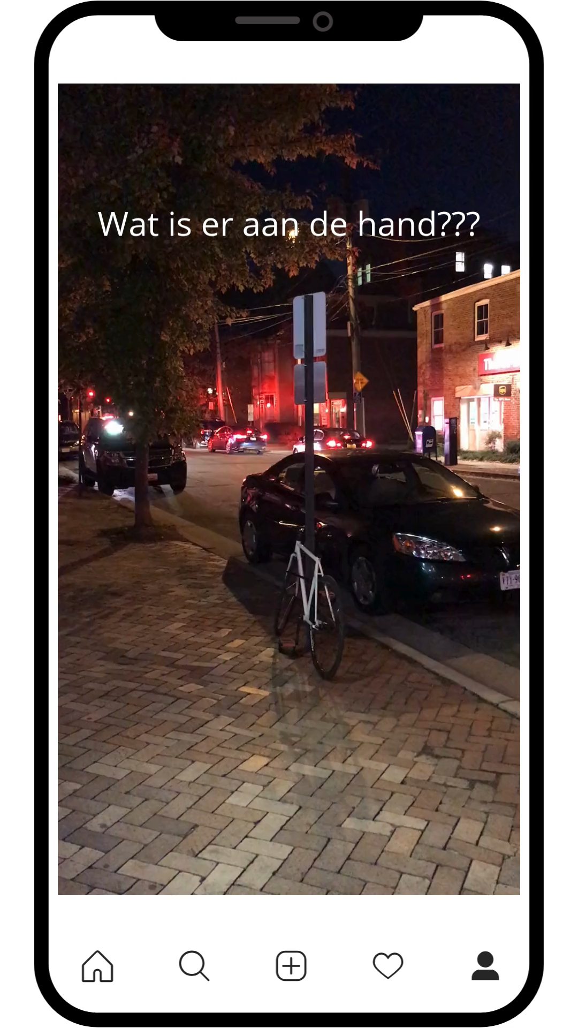
Lap…

Slide 16
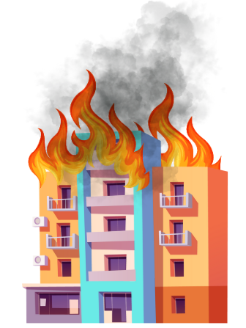
De burgemeester heeft telefonisch contact gehad met het terrein
en geeft jou deze SITREP:
Brand in woonzorgcentrum
Hulpdiensten zijn ter plaatse
Operationele coördinatie afgekondigd
Dir-Info vereist in CP-Ops

Slide 17
Wat zijn je eerste reflexen?

Slide 18
Even later….
De gemeentelijke fase wordt afgekondigd.

Slide 19
Informatiemanagement
Werk in groepjes van twee
Maak het FAN bord klaar
Zet een verslag klaar
Luister naar het overleg:
  Vul FAN in en maak een verslag
Twee rondes = wissel elkaar af!

Slide 20

Paragon
CLUEDO SPEL (NCCN)
Inloggen op DEMO omgeving (https://demo.paragon.nccn.be)

Slide 21
Oefening: cluedo
In groepjes per 3
Paragon case met “CLUEDO_LIM” in titel
Doel (met behulp van hints):
    Vind de locatie van de CP-Ops
    Vind de naam van de Dir CP-Ops
    Vind het aantal slachtoffers van het incident
  Alle antwoorden gevonden → geef juiste code in slot (max. 2 pogingen)
  Eerste groepje die de code kraakt, wint!
  Niemand mag praten!
3 rondes!
Notes:
Groepjes per 3 -> reeds verdeeld, groepjes zullen duidelijk worden
Elk lid krijgt andere hints, er zijn 3 rondes, eens een groepje denkt het juiste antwoord gevonden te hebben, krijgen ze hints voor de volgende ronde – samenwerken om oplossing te vinden (cijferslot)
Niemand mag praten → ENKEL COMMUNICEREN VIA FEED!!!
Let op, het kan zijn dat de feed niet automatisch refresht in DEMO vanwege een verminderde performantie. Geef dan ook duidelijk aan de deelnemers zelf af en toe manueel te refreshen.

Slide 22
Oefening: cluedo
 | Mogelijke locaties | Mogelijke Dir-CP-Ops’en
1 | Nadine Crappéstraat 22, 9000 Gent | Alain Vandam
2 | Muntstraat 8, 3000 Leuven | Michel Drets
3 | Lange Scholiersstraat 65, 2000 Antwerpen | Lydia Protut
4 | Veldstraat 7, 9000 Gent | Franky Loosveld
5 | Coupure Rechts 7, 9000 Gent | Liesje Walschaerts
Notes:
Ronde 2 “deel met NCCN” → deel met DNC

Slide 23
Feedback
Wat ging goed?
Wat kan beter?
Meer info nodig over …

Slide 24
Vragen?

Slide 25
Bedankt!
Contactgegevens
Mail: noodplanning@limburg.be
Tel.: Permanentie DNC: 0473 36 27 12

